Slide 1
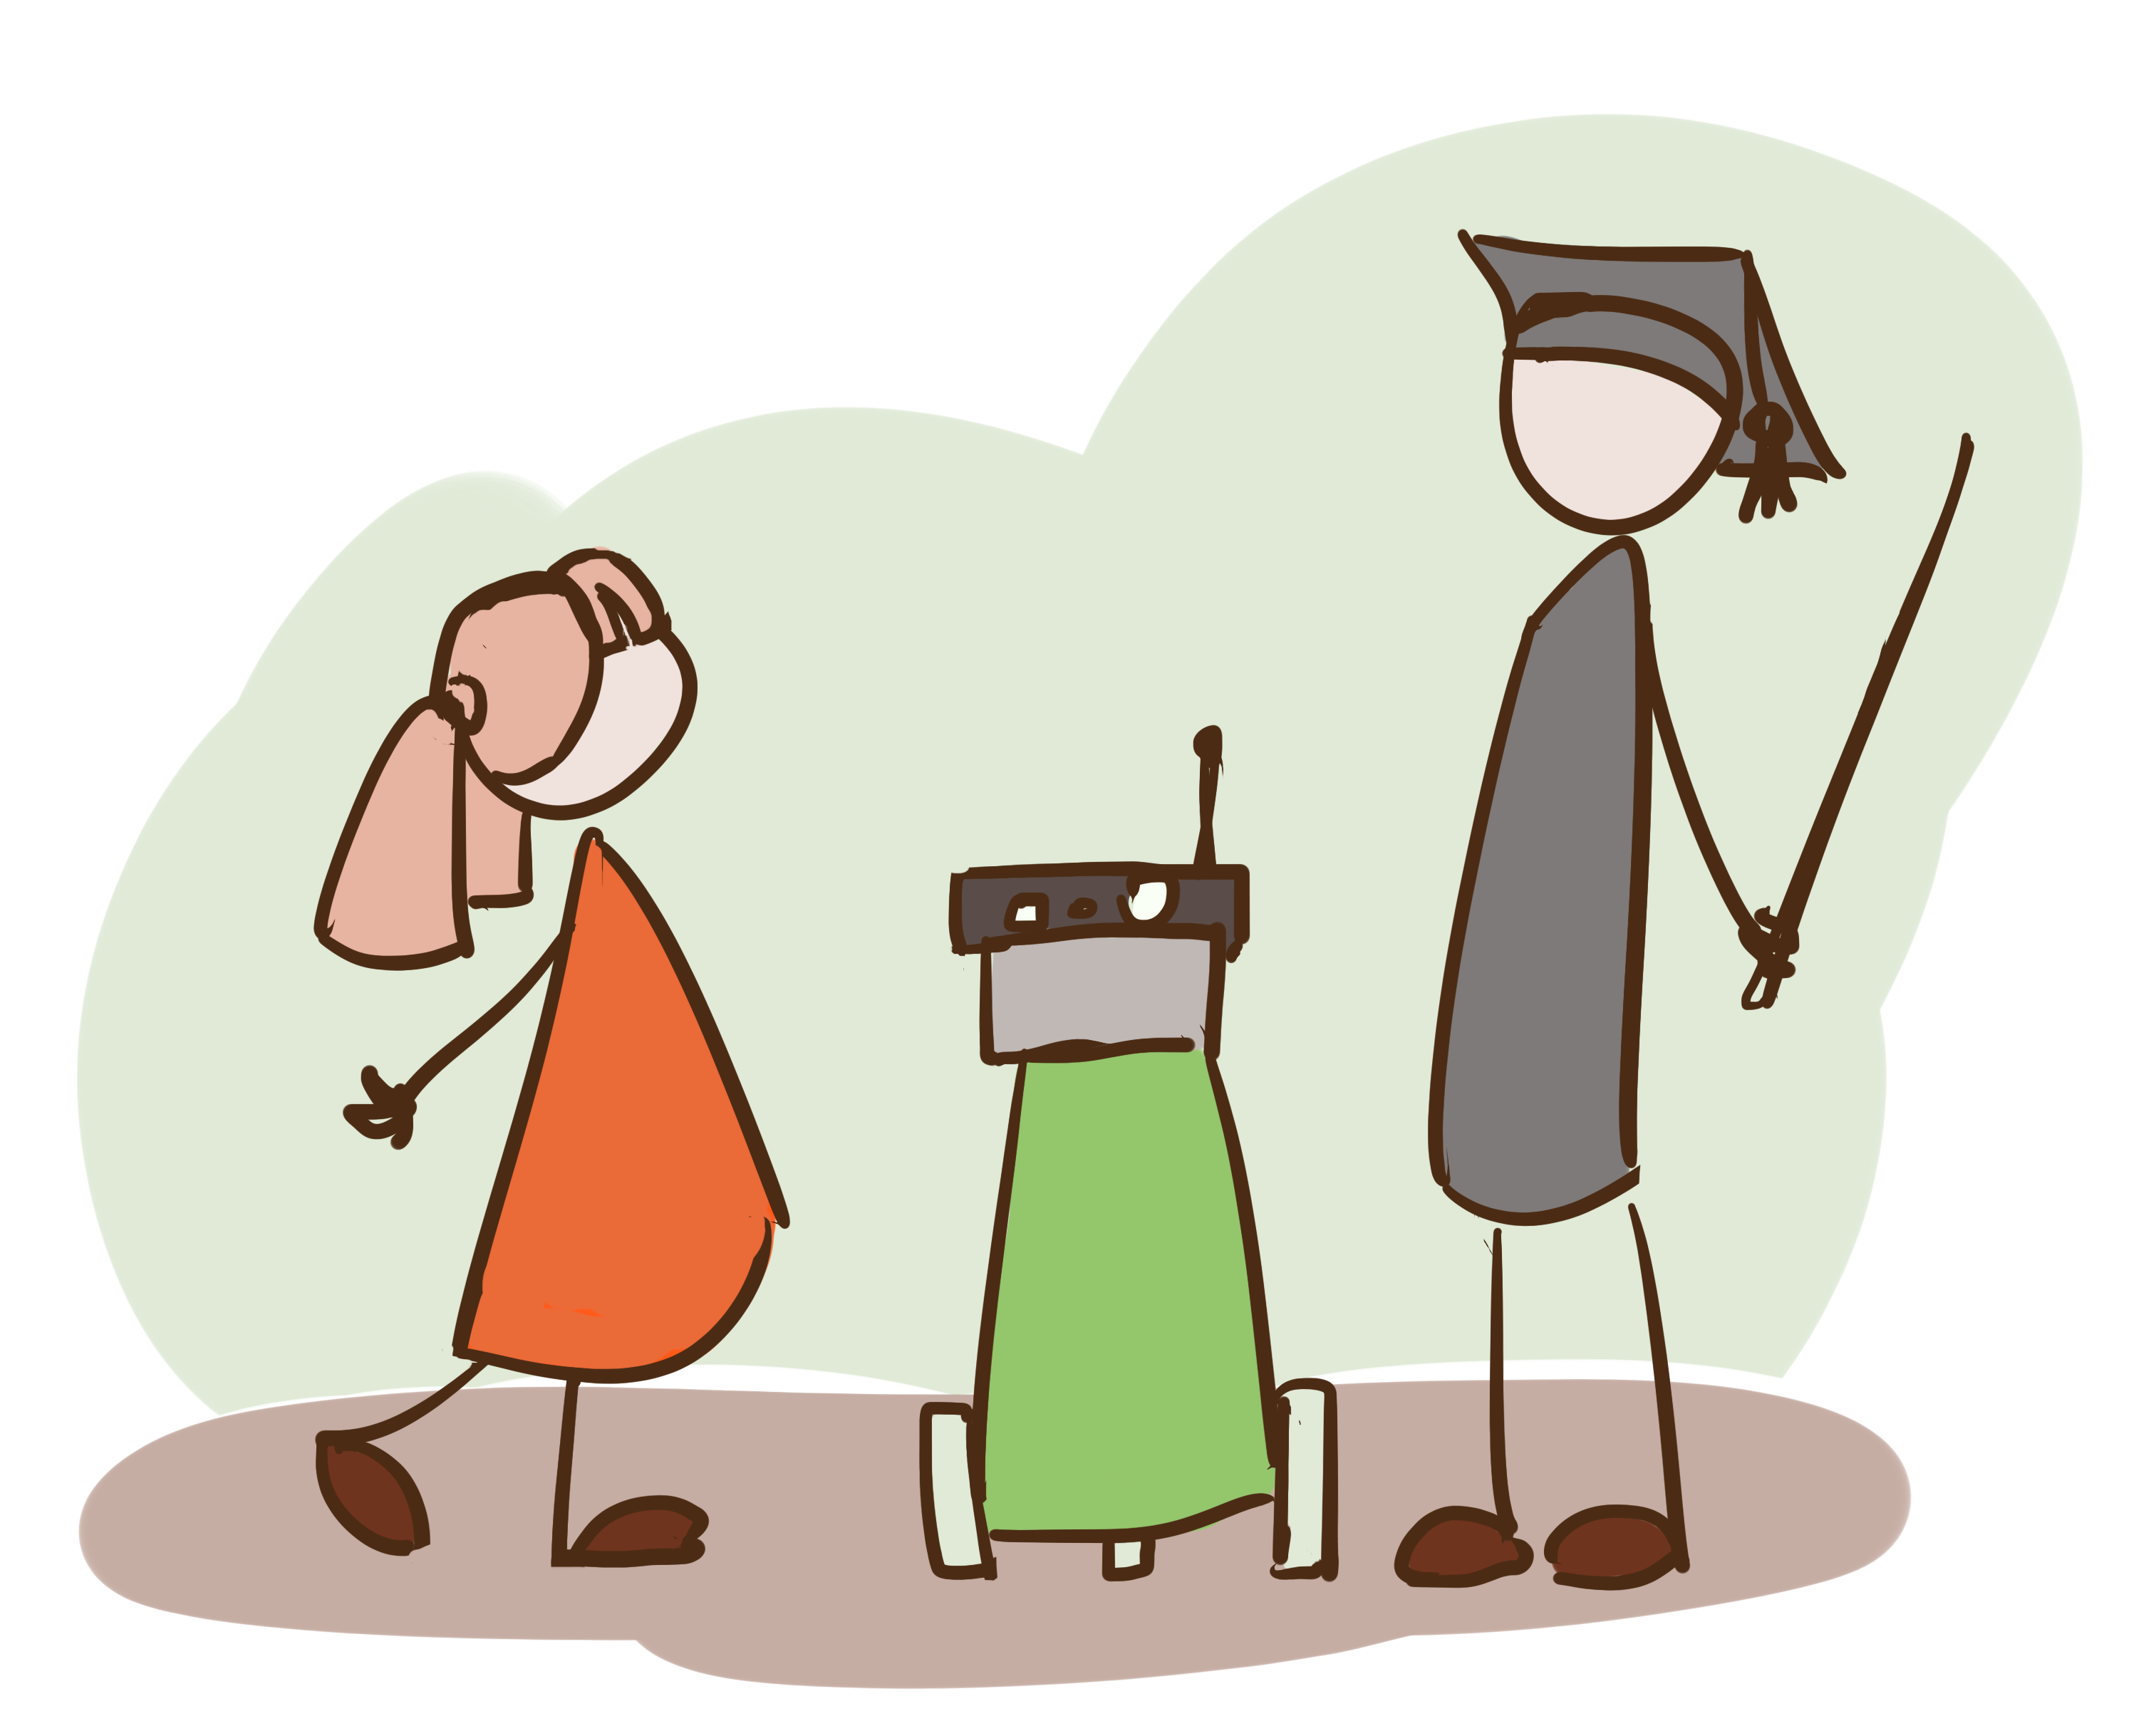
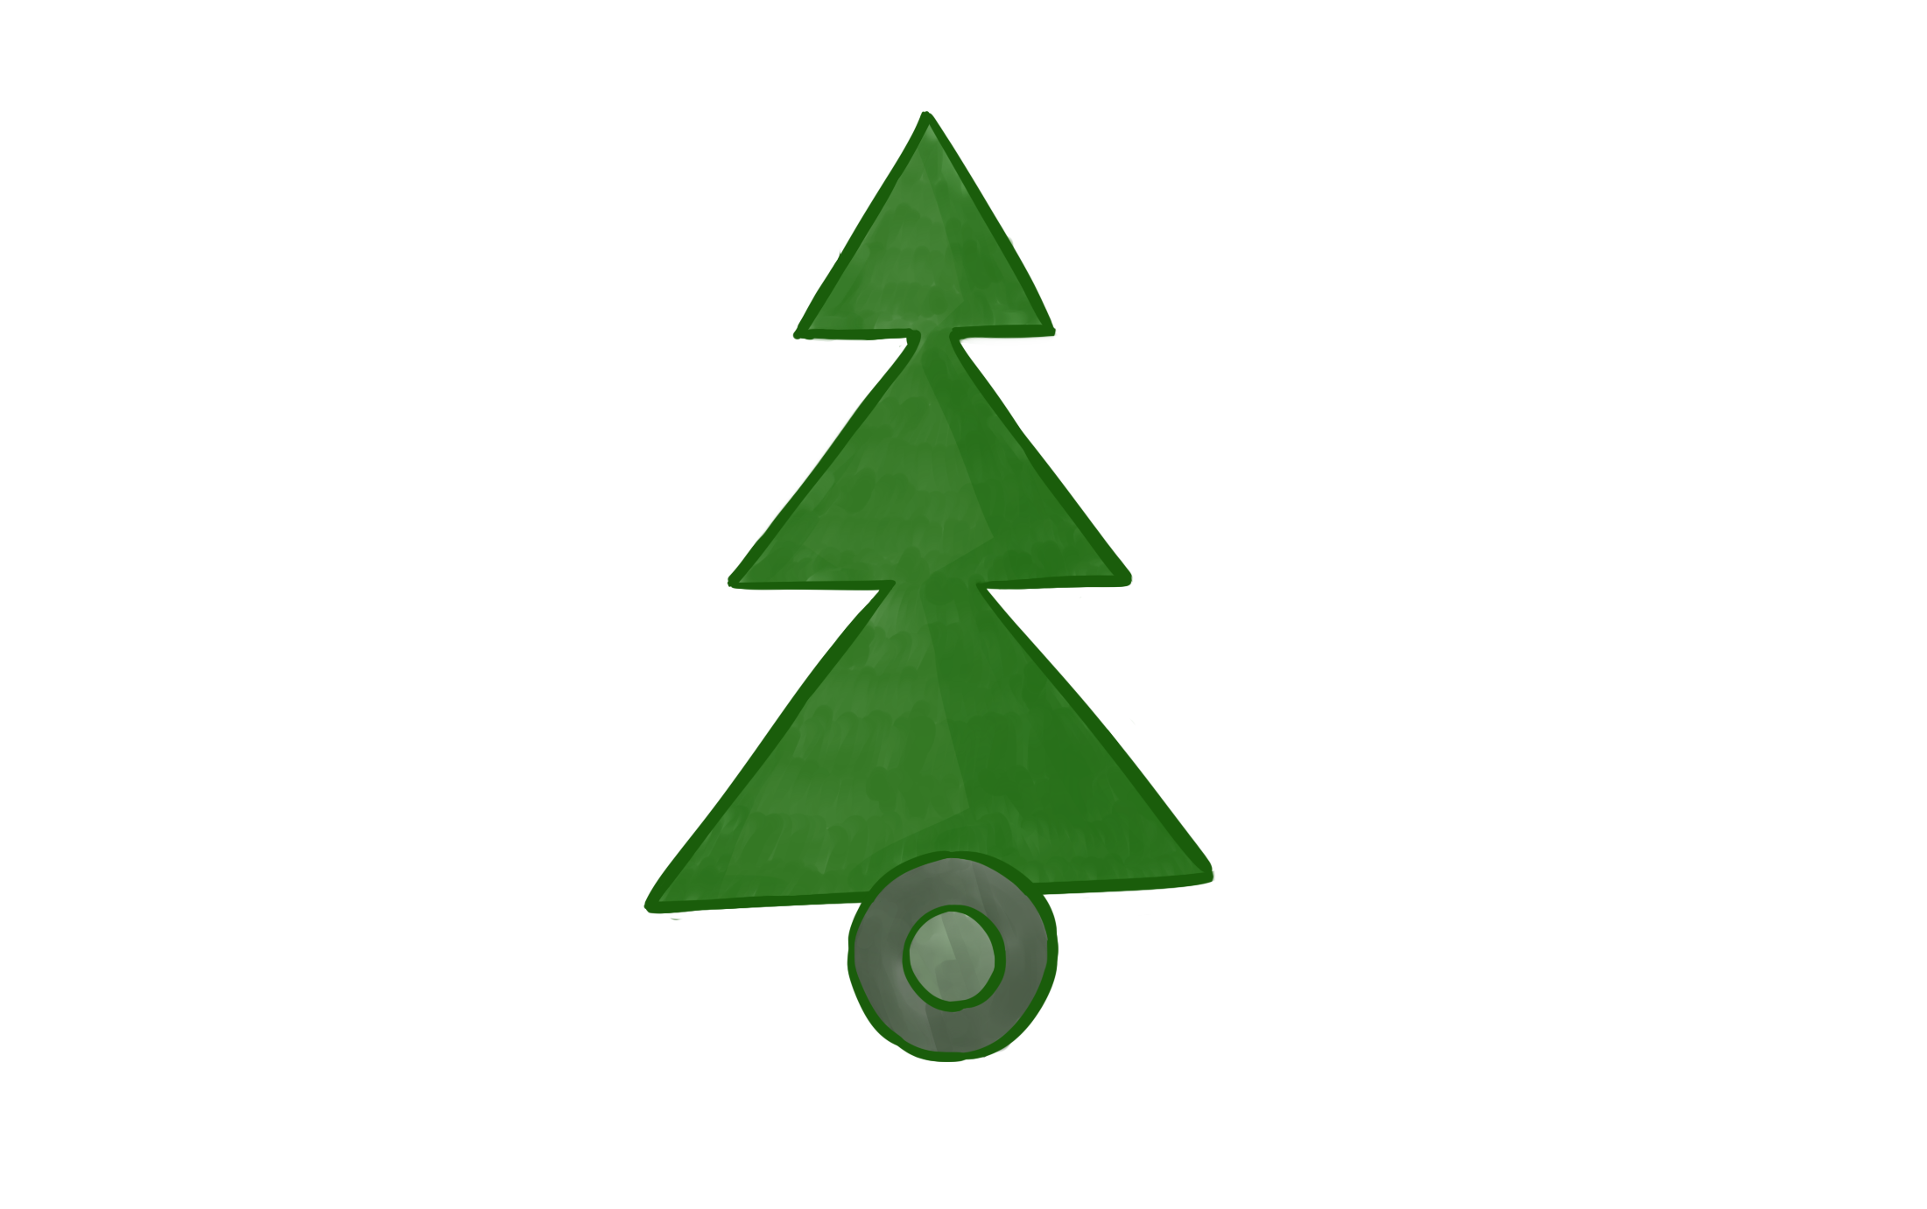
Робот телеприсутствия ElcBot
Поляков Игорь,
НГТУ им. Р. Е. Алексеева, ИРИТ
Нижний Новгород, 2018

Slide 2
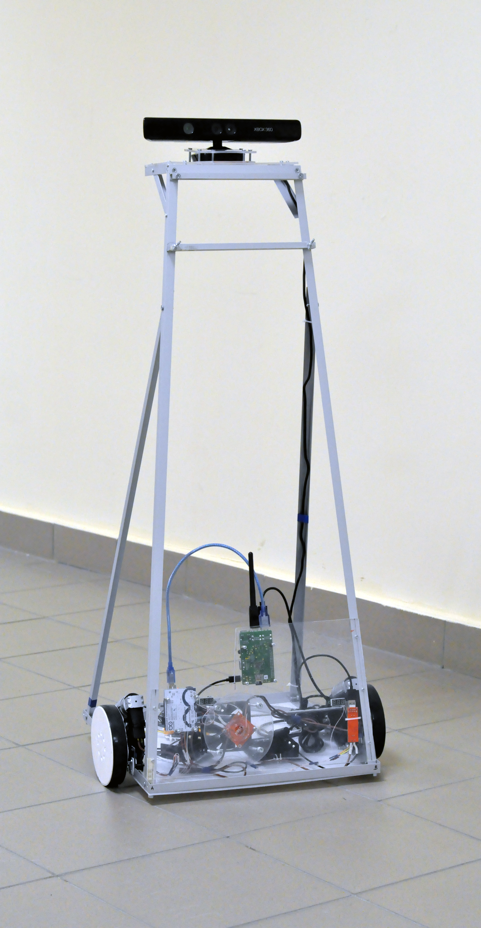
Актуальность проекта
Предпосылки разработки проекта – государственная программа Российской Федерации «Доступная среда» на 2011-2020 годы
Цель проекта – повышение качества образования школьников с ограниченными возможностями здоровья
Робот телеприсутствия ElcBot

Slide 3
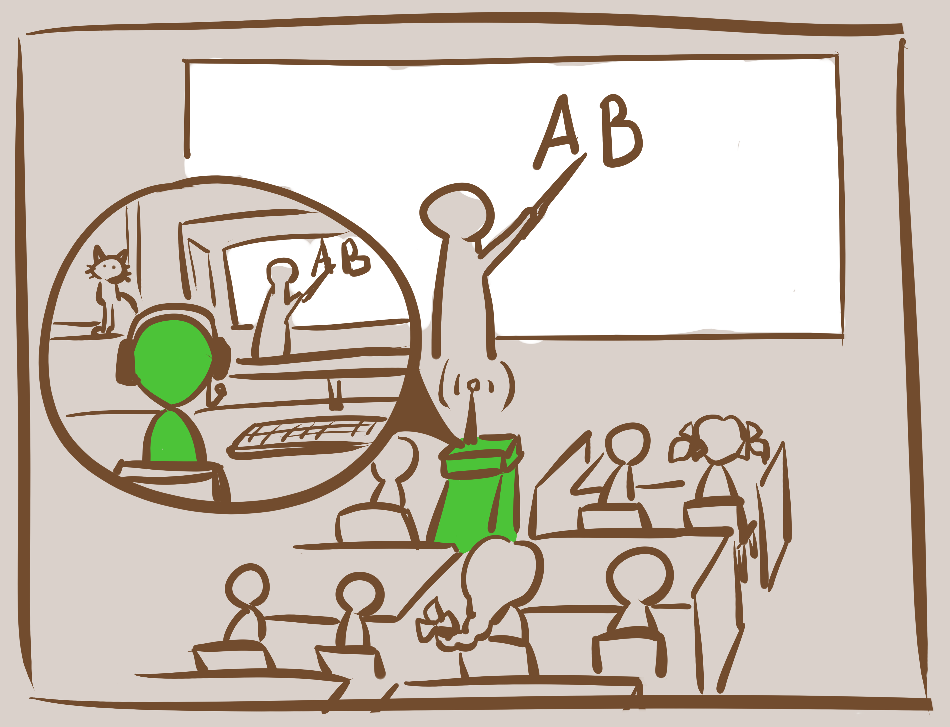
Техническая реализация
Оператор:
Компьютер;
Веб-камера;
Микрофон.
Робот:
1. Одноплатный компьютер;
2. Веб-камера;
3. Микрофон;
4. Kinect;
5. Сенсоры для обнаружения столкновений;
6. Колёсный движитель.
Предполагаемая стоимость –
45 000 рублей.

Slide 4
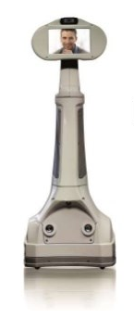
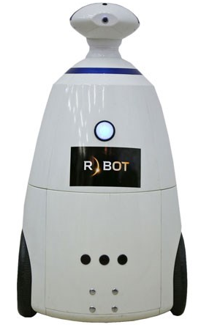
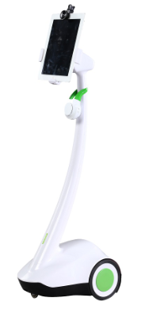
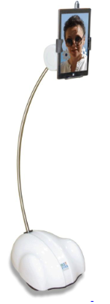
Конкуренты
Webot (wicron.com)
Wicron (Москва)
Стоимость: от 300 000 р.
R.Bot (rbot.ru)
R.Bot (Москва)
Стоимость: от 380 000 р.
Padbot U1 (padbot.ru)
PB ROBOTS (Москва)
Стоимость: от 40 000 р.
BotEyes (www.reallab.ru)
НИЛ АП (Таганрог)
Стоимость: от 40 000 р.

Slide 5
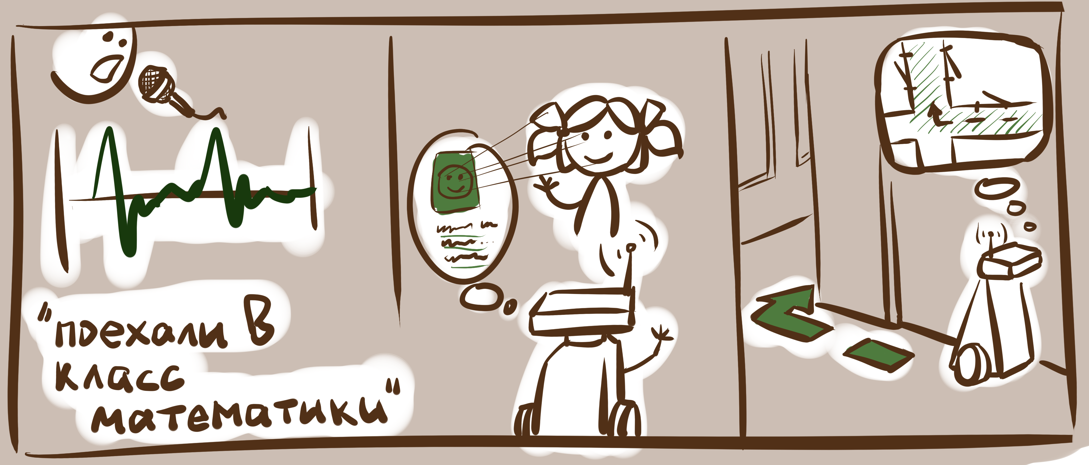
Уникальность робота
Распознавание голоса
Компьютерное зрение
Навигация в помещении

Slide 6
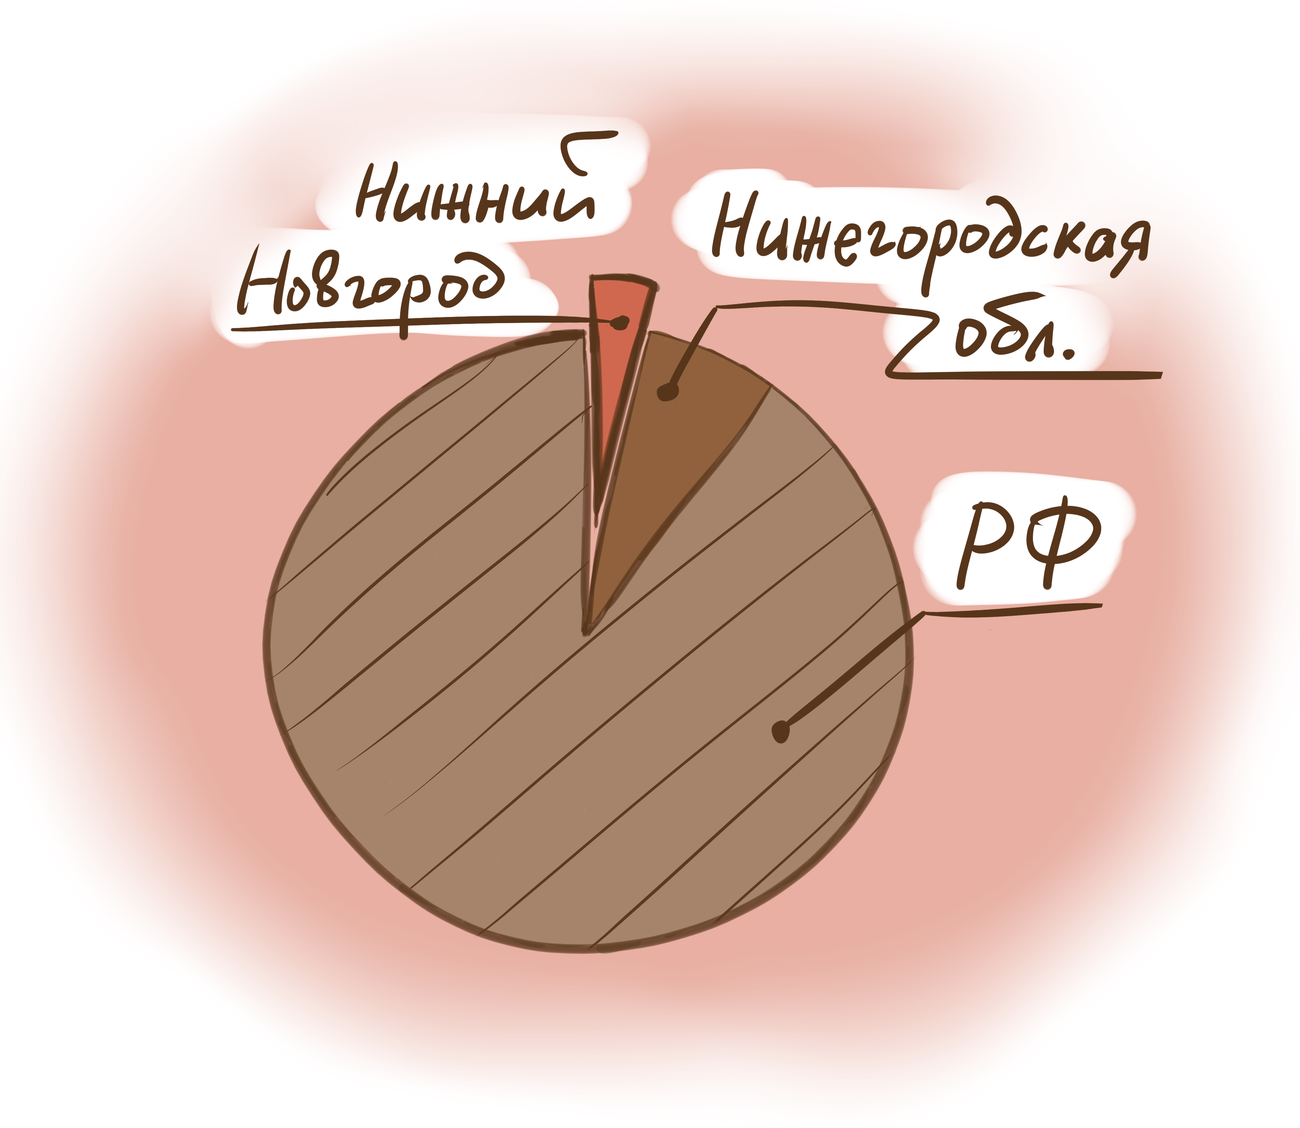
Рынок продаж
Количество школ*:
Нижний Новгород – 166;
Нижегородская область – 1000;
Российская Федерация – 17000.
* - грубая оценка.

Slide 7
Планируемые результаты внедрения робота
1. Повышение качества образования школьников с ограниченными возможностями;
2. Повышение эффективности социализации детей с ограниченными возможностями;
3. Экономия рабочего времени учителей, занимающихся обучением детей на дому;
4. Повышение рейтинга образовательного учреждения, использующего в учебном процессе разработки в области робототехники.

Slide 8


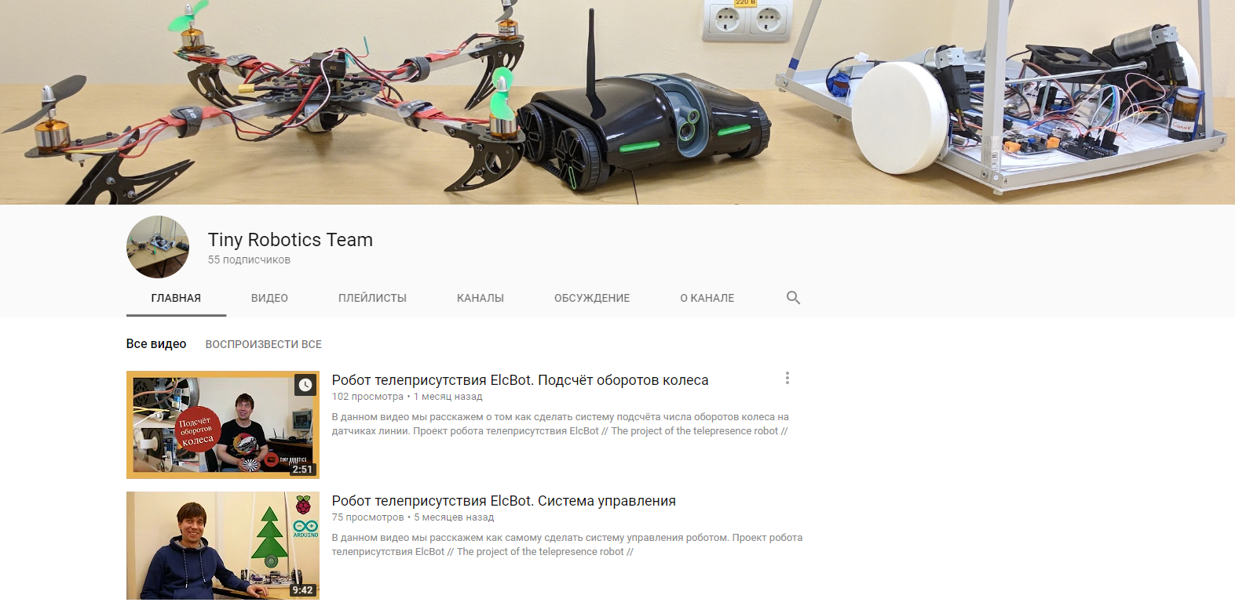
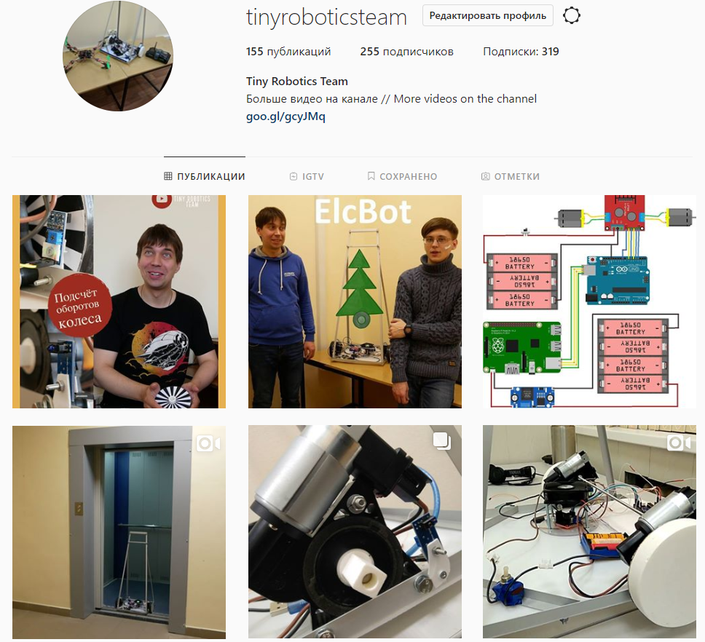
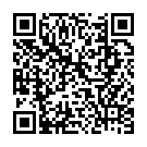
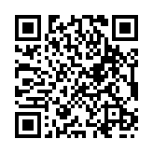
Медиа
YouTube канал
Instagram блог

Slide 9
Спасибо за внимание!!!

